Slide 1
MÔN TOÁN
MÔN TOÁN

Slide 2
KHỞI ĐỘNG
KHỞI ĐỘNG

Slide 3
Đặt tính rồi tính
2625 : 25
2625 25
1
2
5
1
0
5
0

Slide 4
Đặt tính rồi tính
2990 : 13
2990 13
3
9
2
3
0
0
0

Slide 5
Chia cho số
có ba chữ số
Chia cho số
có ba chữ số

Slide 6
a. 1944:162
=?
=12
Chia theo thứ tự từ trái sang phải
* 194 chia 162
được 1, viết 1
4
1944 162
194
1 nhân 2 bằng 2; 4 trừ 2 bằng 2, viết 2
1 nhân 6 bằng 6; 9 trừ 6 bằng 3, viết 3
0
3
2
1
2
1 nhân 1 bằng 1; 1 trừ 1 bằng 0, viết 0
0
0
0
* Hạ 4 được 324, 324 chia 162
được 2, viết 2
2 nhân 2 bằng 4; 4 trừ 4 bằng 0, viết 0
2 nhân 6 bằng 12; 12 trừ 12 bằng 0, viết 0
2 nhân 1 bằng 2; thêm 1 bằng 3; 3 trừ 3 bằng 0, viết 0

Slide 7
b. 8469 : 241 =
35 (dư 34)
?
Chia theo thứ tự từ trái sang phải
* 846 chia 241
được 3, viết 3
9
8469 241
846
3 nhân 1 bằng 3; 6 trừ 3 bằng 3, viết 3
3 nhân 4 bằng 12; 14 trừ 12 bằng 2, viết 2 nhớ 1
1
2
3
3
5
3 nhân 2 bằng 6 thêm 1 bằng 7;
8 trừ 7 bằng 1, viết 1
0
3
4
* Hạ 9 được 1239, 1239 chia 241
được 5, viết 5
5 nhân 1 bằng 5; 9 trừ 5 bằng 4, viết 4
5 nhân 4 bằng 20; 23 trừ 20 bằng 3, viết 3 nhớ 2
5 nhân 2 bằng 10; thêm 2 bằng 12; 12 trừ 12 bằng 0, viết 0

Slide 8
1944 162
Phép chia hết
0324
12
000
Phép chia cho số có ba chữ số
8469 241
1239
Phép chia có dư
35
034

Slide 9
LUYỆN TẬP
LUYỆN TẬP

Slide 10
1
Đặt tính rồi tính:
b. 6462 : 321
4957 : 165

Slide 11
1
Đặt tính rồi tính:
6420 : 321
4957 : 165
7
0
4957 165
6420 321
0
0
0
2
0
0
0
0
3
0
0
0
0
0
0
7

Slide 12
1
Đặt tính rồi tính:
a. 2120 : 424
1935 : 354
b. 6462 : 321
4957 : 165

Slide 13
1
Đặt tính rồi tính:
2120 : 424
1935 : 354
2120 424
1935 354
0
0
0
5
1
6
5
5

Slide 14
2
Tính giá trị của biểu thức:
a. 1995 x 253 + 8910 : 495
b) 8700 : 25 : 4

Slide 15
2
Tính giá trị của biểu thức:
a. 1995 x 253 + 8910 : 495
= 504.735 + 18
= 504.753
b) 8700 : 25 : 4
b) 8700 : 25 : 4
= 8700 : ( 25 x 4)
= 8700 : 100
= 87
= 348 : 4
= 87

Slide 16
3
Có hai cửa hàng, mỗi cửa hàng đều nhận về 7128m vải.
Trung bình mỗi ngày cửa hàng thứ nhất bán được 264m vải,
cửa hàng thứ hai bán được 297m vải. Hỏi cửa hàng nào bán
hết số vải đó sớm hơn và sớm hơn mấy ngày?
Tóm tắt
Mỗi cửa hàng nhận: 7128m vải
Mỗi ngày cửa hàng thứ nhất bán: 264m
Mỗi ngày cửa hàng thứ hai bán: 297m
Hỏi cửa hàng nào bán hết sớm hơn?
Sớm hơn …..ngày?

Slide 17
3
Có hai cửa hàng, mỗi cửa hàng đều nhận về 7128m vải.
Trung bình mỗi ngày cửa hàng thứ nhất bán được 264m vải,
cửa hàng thứ hai bán được 297m vải. Hỏi cửa hàng nào bán
hết số vải đó sớm hơn và sớm hơn mấy ngày?
Bài giải
Số ngày để cửa hàng thứ nhất bán hết vải là:
7128 : 264 = 27 ( ngày)
Số ngày để cửa hàng thứ hai bán hết vải là:
7128 : 297 = 24 ( ngày)
Vậy cửa hàng thứ nhất bán hết sớm hơn và sớm hơn số ngày là:
27 – 24 = 3 ( ngày)
Đáp số: Cửa hang thứ hai bán hết sớm hơn 3 ngày

Slide 18
NGÔI SAO
MAY MẮN
NGÔI SAO
MAY MẮN

Slide 19
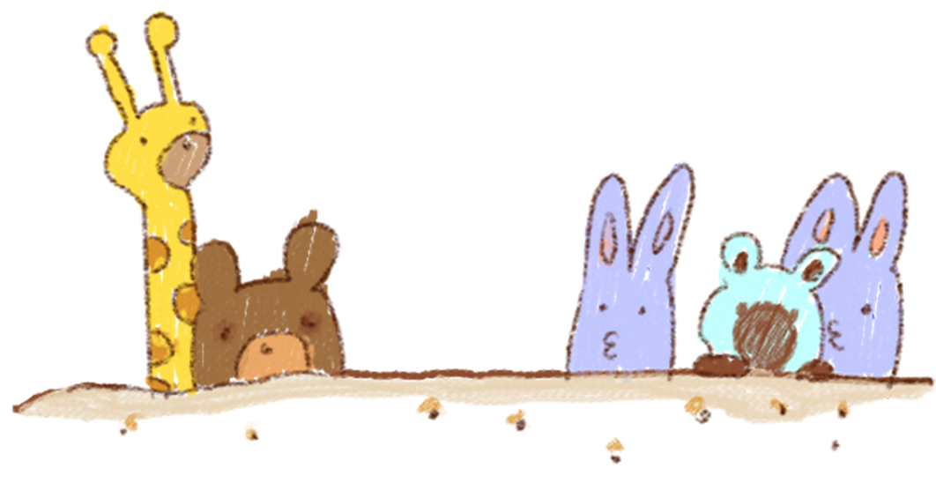
a. 12
3036 : 253 = ?
b. 13
c. 14

Slide 20
1935: 354 = 5 (dư….)
b. 160
a. 65
c. 165

Slide 21
Dặn dò

Slide 22
Tạm biệt
các em

